Slide 1
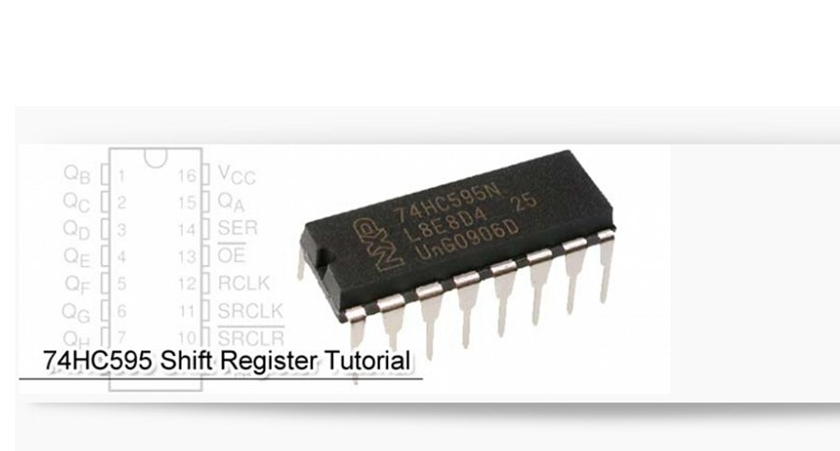
Registro de corrimiento
74HC595
Armando Martínez Reyes

Slide 2
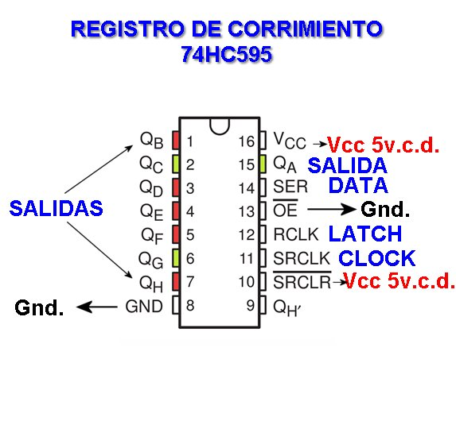
Descripción

Slide 3
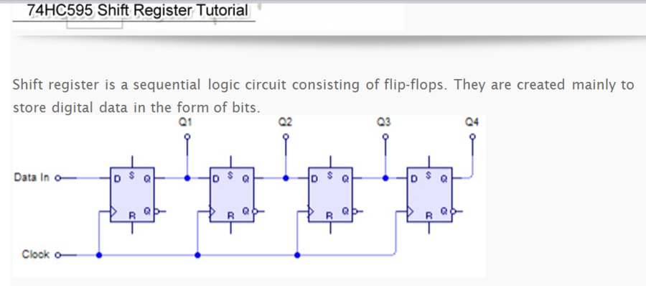
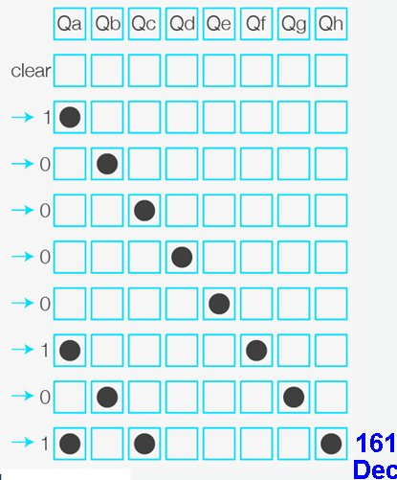
Operación

Slide 4
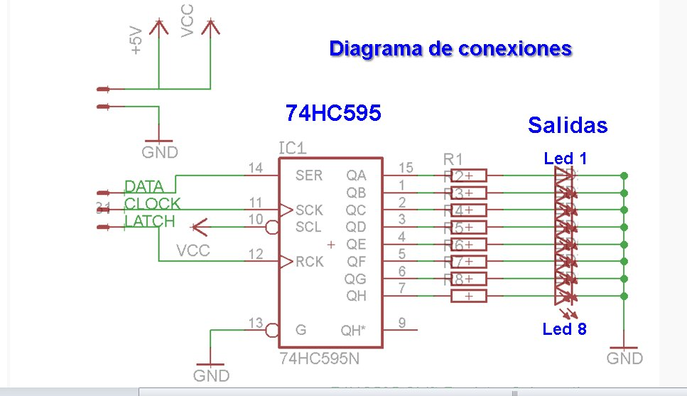
Diagrama básico

Slide 5
Demostración http://youtu.be/kYkxmp0sJAY

Slide 6
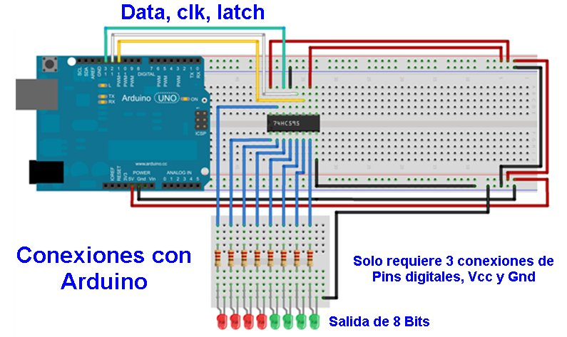
Aplicaciones

Slide 7
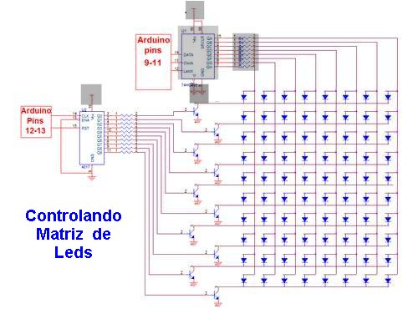
Aplicaciones

Slide 8
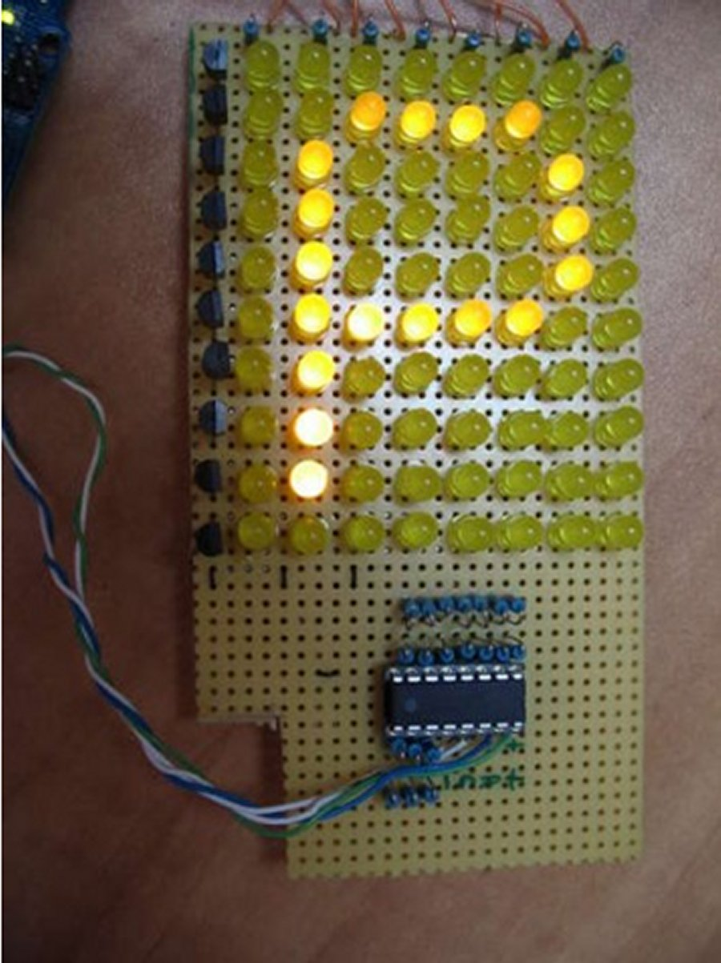
Aplicaciones

Slide 9
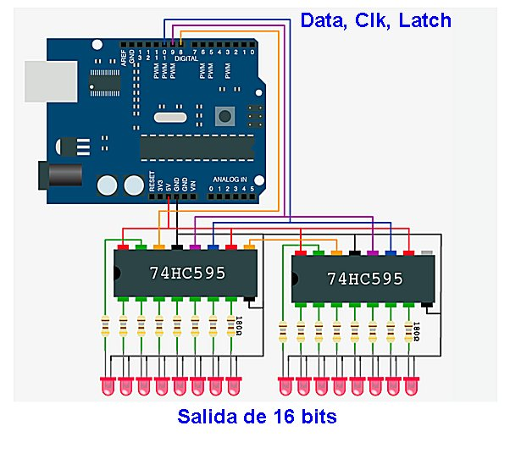
Aplicaciones

Slide 10
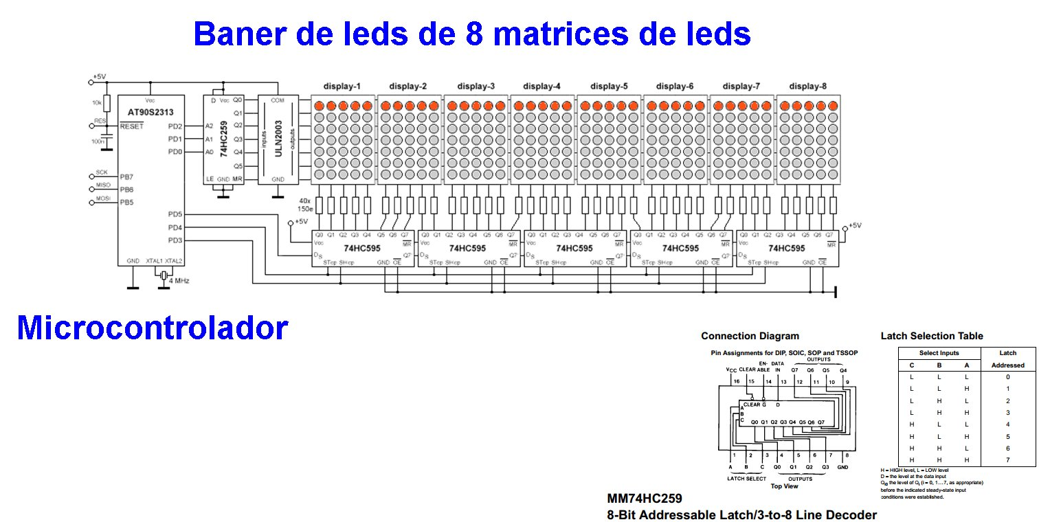
Aplicaciones

Slide 11
Ejemplo: https://www.youtube.com/watch?v=6mXM-oGggrM

